Slide 1

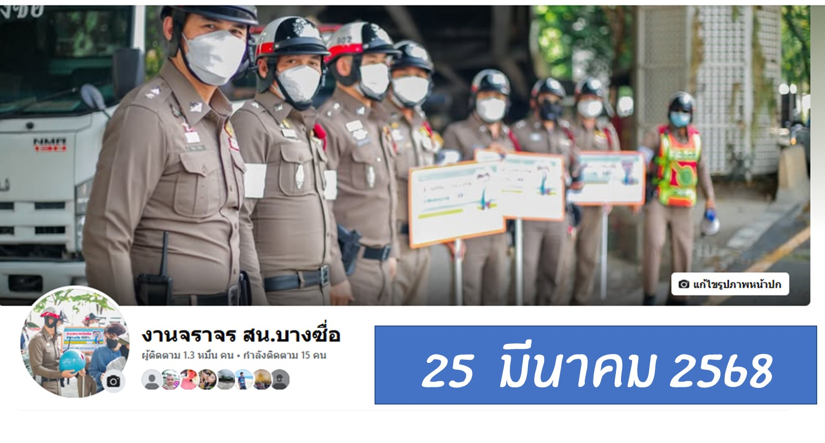

ฝ่ายจราจร สน.บางซื่อ
ขอรายงาน
ผลการปฏิบัติ
เดือน พฤศจิกายน 2567

Slide 2
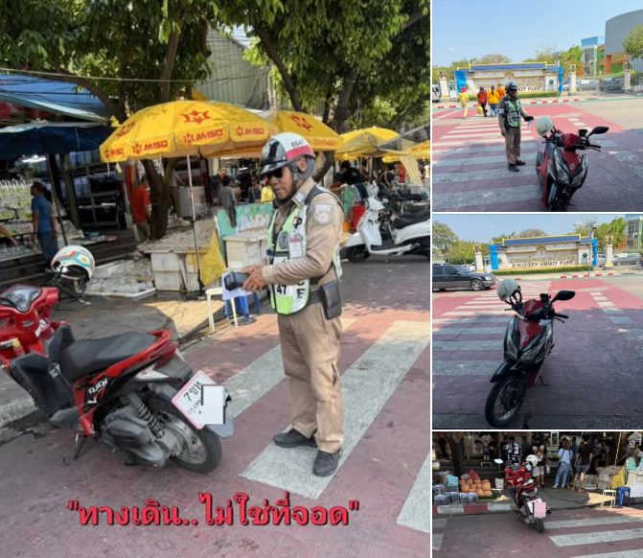
13 พ.ค.67 เวลา 09.00 น.
บางซื่อ 6647 สายตรวจจราจรและชุดเคลื่อนที่เร็วชุดที่ 2 จับกุม รถ จยย.จอดทับทางม้าลาย ถนนกำแพงเพชร 4 คัน ออกไปสั่งอิเล็กทรอนิกส์ เรียบร้อยครับ

